Slide 1
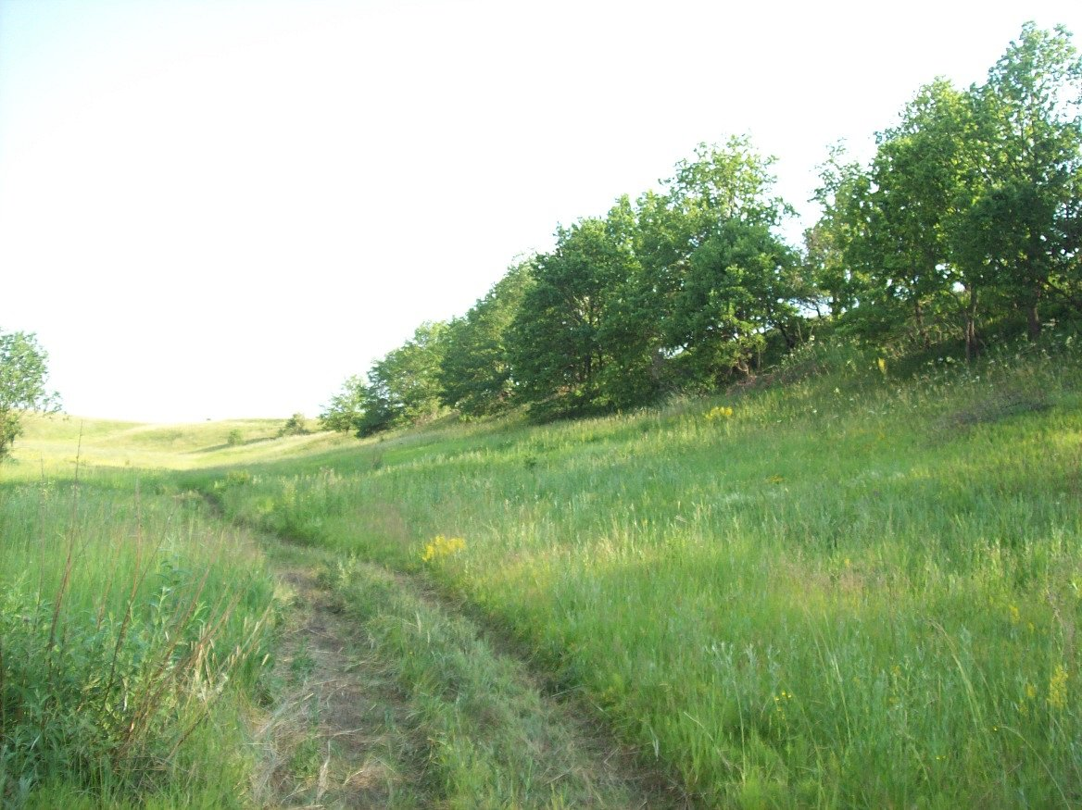
Проценты в школьном курсе математики
Исследовательская работа ученицы
11 класса МБОУ СОШ с Нижняя Елюзань Мукунёвой Галии

Slide 2
Задачи данной работы:
Выявить особенности учебного комплекта по математике под ред. Н.Я.Виленкина.
Провести анализ содержания данного комплекта с точки зрения изложения темы «Проценты».
Для достижения поставленных целей, проверки гипотезы и решения сформулированных выше задач были использованы следующие методы исследования:
Изучение учебно-методической и математической литературы.
Анализ школьных учебников.

Slide 3
Почему этот проект?
Практика показывает, что задачи на проценты вызывают затруднения у учащихся и очень многие окончившие школу не имеют прочных навыков обращения с процентами в повседневной жизни.
Понимание процентов и умение производить процентные расчеты в настоящее время необходимы каждому человеку: прикладное значение этой темы очень велико и затрагивает финансовую, демографическую, экологическую, социологическую и другие стороны нашей жизни.
Часто сталкиваясь с этой жизненной проблемой, я решила провести свои исследования. Работая над проектом, я исследовала:
1. учебники по математике 5-6 класс; по алгебре 7-9 классов
2.тексты ГИА для 9 класса;
3. тексты ЕГЭ для 11 класса..

Slide 4
Задачи данной работы:
Выявить особенности учебного комплекта по математике под ред. Н.Я.Виленкина.
Провести анализ содержания данного комплекта с точки зрения изложения темы «Проценты».
Для достижения поставленных целей, проверки гипотезы и решения сформулированных выше задач были использованы следующие методы исследования:
Изучение учебно-методической и математической литературы.
Анализ школьных учебников.

Slide 5
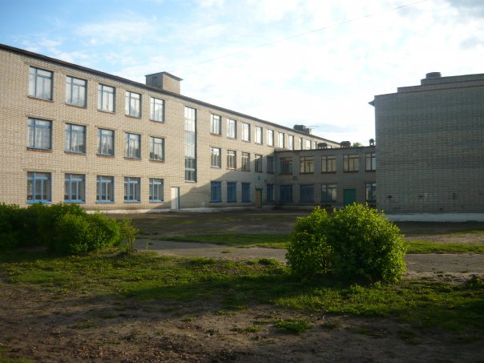

История происхождения

Slide 6


Само слово «процент» происходит от лат. «pro centum», что означает в переводе «сотая доля». В 1685 году в Париже была издана книга «Руководство по коммерческой арифметике» Матье де ла Порта. В одном месте речь шла о процентах, которые тогда обозначали «cto» (сокращенно от cento). Однако наборщик принял это «cto» за дробь и напечатал «%». Так из-за опечатки этот знак вошёл в обиход.
от per cento осталось «%» в XVIII в.
только o, XVII в.
аббревиатура лат.
per cento, XV в.

Slide 7
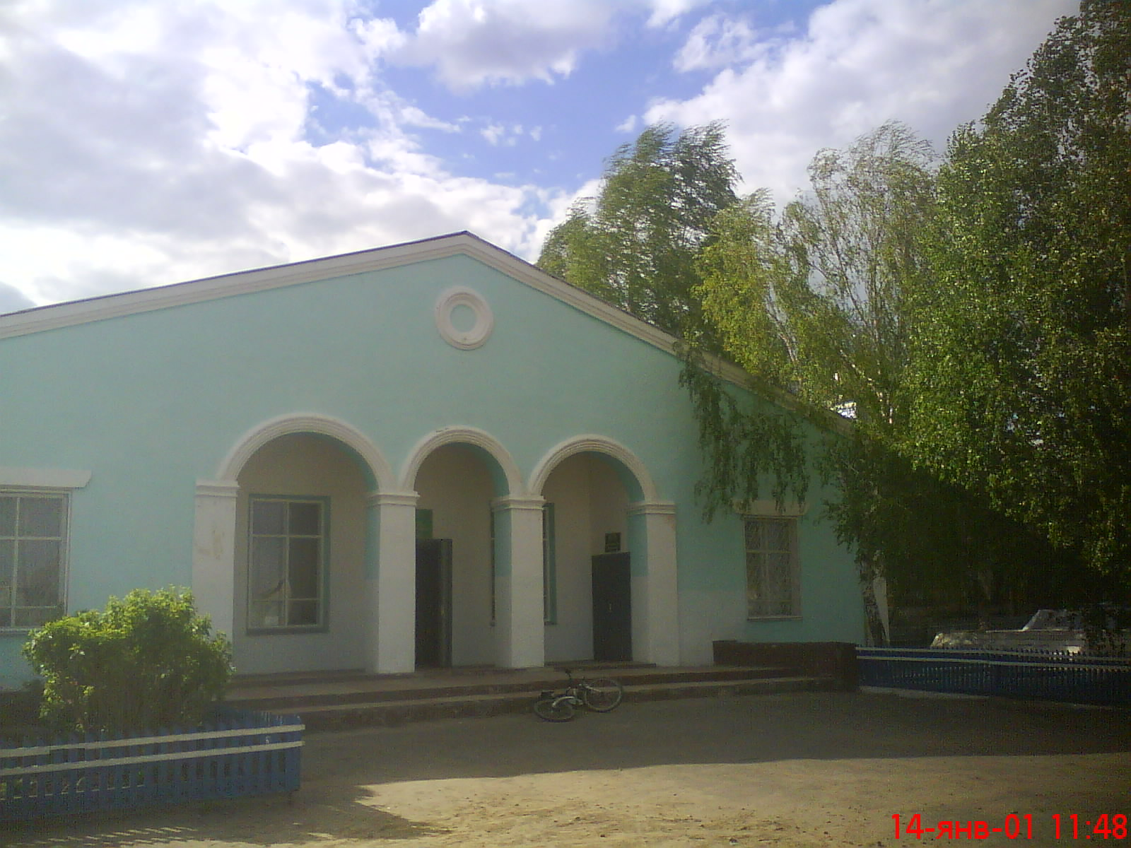
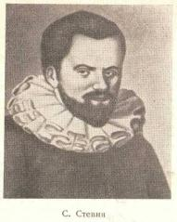
Индийцам проценты были известны ещё в Vв. И это очевидно, так как именно в Индии с давних пор счет велся в десятичной системе счисления
От римлян проценты перешли к другим народам Европы.
В Европе десятичные дроби появились на 1000 лет позже, их ввел бельгийский ученый Симон Стевин. Он в 1584г. впервые опубликовал таблицу процентов.
Симон Стевин

Slide 8



Что такое процент?
Процент -
- это одна сотая часть от числа.
Процент записывается с помощью знака %.

Slide 9
Разговорное употребление.
«Работать за проценты» - работать за вознаграждение, исчисляемое в зависимости от прибыли или оборота.
«На все сто процентов» - полностью.
«Процентщик» - человек,
дающий деньги под большие
проценты, ростовщик.

Slide 10
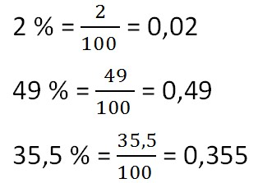
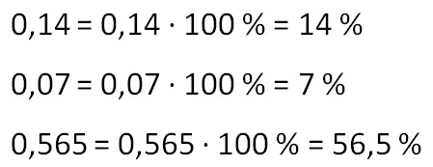
Работа с процентами
Чтобы перевести проценты в дробь, нужно убрать знак % и разделить на 100.
Чтобы перевести десятичную дробь в проценты, нужно дробь умножить на 100 и добавить знак %.

Slide 11
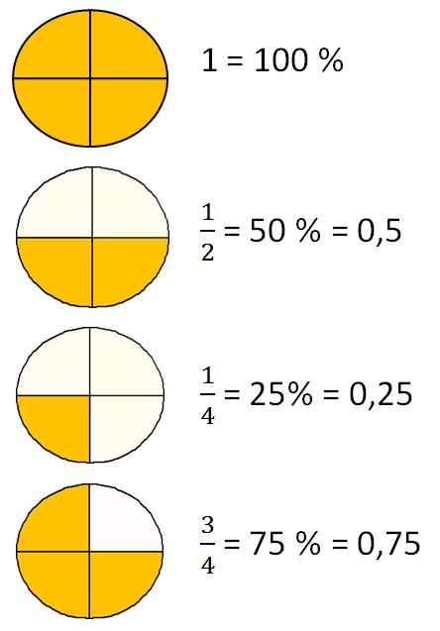
Проценты тесно связаны с обыкновенными и десятичными дробями. Поэтому стоит запомнить несколько простых равенств.

Slide 12
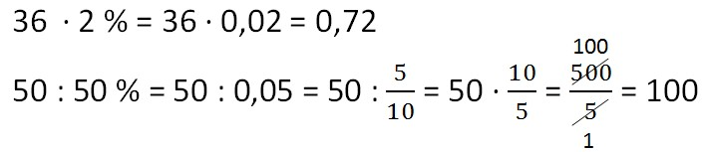
Сложение процентов
Проценты можно складывать и вычитать только с самими процентами.
Чтобы сложить или вычесть проценты с числами, вначале нужно проценты перевести в дробь.
1% + 37% - 25% = 38% - 25% = 13%
60% + 4 = 0,6 + 4 = 4,6
7 - (42% + 3%) = 7 - 45% = 7 - 0,45 = 6,55
Умножение и деление процентов
Чтобы умножить или разделить процент на число, нужно вначале перевести процент в дробь.

Slide 13


Основные понятия, связанные с процентами:
Три основных действия:
I Нахождение процента от числа
Чтобы найти процент от числа, нужно число умножить на процент.
Чтобы найти а % от в, надо в• 0,01а.
Найдем 60 % от 500
500 x 60 % = 500 x 0,6 = 300
II Нахождение числа по его проценту
Если известно, что а % числа х равно в, то х = в : 0,01а.
Чтобы найти число по его проценту, нужно его известную часть разделить на то, сколько процентов она составляет от числа.
138 составляет 23 % от всего количества.
IIIСколько процентов число составляет от другого числа
Чтобы найти, сколько процентов число составляет от другого числа, нужно ту часть, о которой спрашивается, разделить на общее количество и умножить на 100 %. из 200 арбузов 16 оказались незрелыми. Сколько процентов всех арбузов составили незрелые арбузы?

Slide 14
Основные типы задач на проценты
1) Одна величина больше (меньше) другой на р%.
а) Если а больше в на р %, то а = в + 0,01рв = в(1 + 0,01р).
б) Если а меньше в на р %, то а = в - 0,01 рв = в(1 - 0,01р).
Пример. На сколько процентов надо увеличить число 60, чтобы получить 90?
Решение:
90 = 60 + 60 • 0,01р,
90 = 60(1+0,01 р)
2) Аналогично,
а) если а возросло на р %, то новое значение равно а(1 + 0,01р).
Пример. Увеличить число 80 на 20 %:
80 + 80•0,2 = 96 или 80• (1 + 0,2) = 96;
б) если а уменьшили на р %, то новое значение равно: а(1-0,01/p).
Пример. Число 96 уменьшили на 20 %:
96 - 96•0,2 = 76,8 или 96 (1 - 0.2) = 76,8.
Объединив а) и б), запишем задачу в общем виде: увеличили число а на р%, а затем полученное уменьшили на р %
а(1 + 0,01 р); а(1 + 0,01 р)(1 - 0,01 р) = а(1 -(0,01р)²) (*)
Замечание. Результат не изменится, если увеличение (уменьшение) следует за уменьшением (увеличением).

Slide 15

Задача вида 1.
Пример 1 Швейная фабрика выпустила 1200 костюмов. Из них 32% составляют костюмы нового фасона. Сколько костюмов нового фасона выпустила фабрика?
Решение:
1200 составляет 100%
1) 1200:100 =1,2 кост составляет 1%.
2)12*32=384 кост нового фасона
Ответ: 384 кост нового фасона

Slide 16

Задача вида 2.
Пример 2: за контрольную работу по математике отметку»5» получили 12 учеников, что составляет 30% всех учеников. Сколько учеников в классе?
Решение:
Неизвестное число – 100%.
1) 12:30=0,4 учеников составляет 1%.
2) 0,4*100=40 учеников в классе.
Ответ: 40 учеников в классе.

Slide 17
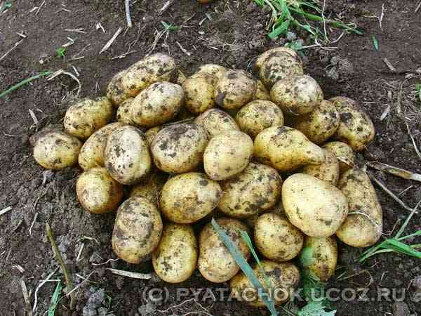
Задача вида 3.
Пример 3: из 1800 га поля 558 га засажено картофелем. Какой процент поля засажен картофелем?
Решение:
1800 га составляют 100%.
1) 1800:100=18 га составляет 1%.
2) 558:18=31; 558 га составляют 31%.
Ответ: ; 558 га картофеля
составляют 31%.

Slide 18
Задачи на концентрацию и процентное содержание
Задача 2. Кусок сплава меди цинка массой 36 кг содержит 45% меди. Какую массу меди надо добавить к этому куску, чтобы полученный новый сплав содержал 60% меди.
Задача 3.Смешали 30% -ный раствор соляной кислоты с 10% - ным раствором и получили 600 граммов 15% - ного раствора. Сколько граммов каждого раствора было взято?
Задача 1. Сколько килограммов воды нужно выпарить из 0,5 тонн целлюлозной массы, содержащей 85% воды, чтобы получить массу с содержанием 75% воды?

Slide 19
Задача 3.Смешали 30% -ный раствор соляной кислоты с 10% - ным раствором и получили 600 граммов 15% - ного раствора. Сколько граммов каждого раствора было взято?
Решение.
Старинным способом( Арифметика Магницкого)
30% 5 частей
15% :
10% 15 частей
5+15=20(частей)
600:20=30 (гр)- одна часть.
30*5=150 (гр) - 30%
30*15=450(гр)- 10% Ответ: 150 гр-30%,
450 гр- 10%

Slide 20
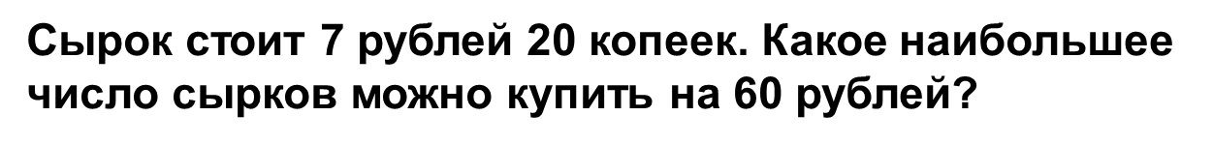
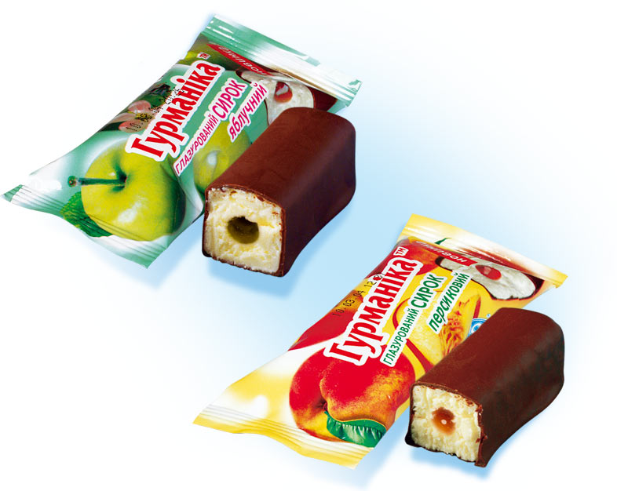
Задачи из ГИА и ЕГЭ
60 : 7,2=8,3333
Но 8, 333 сырков в магазине не продадут нужно купить либо 8, либо 9.
На 9 сырков денег не хватит, значит можно купить 8.

Slide 21
В пачке 500 листов бумаги формата А4. За неделю в офисе расходуется 600 листов. Какое наименьшее количество пачек бумаги нужно купить в офис на 6 недель?
Решение.
1) 600 * 6 = 3600 (листов ) необходимо на 6 недель
2) 3600 : 500=7(ост 100)
в 7 пачках 3500 листов, необходимо ещё 100 листов. Значит нужно купить 8 пачек.

Slide 22
В 2008 году в городском квартале проживало 40000 человек.
В 2009 году, в результате строительства новых домов, число жителей выросло на 8%, а в 2010 году — на 9% по сравнению с 2009 годом. Сколько человек стало проживать в квартале в 2010 году?
РЕШЕНИЕ.
В 2009 г жителей составит: 100% +8%=108%(1,08)
400*1,08=43200 (чел)
Число жителей в 2010: 100% +9%=109%(1,09)
43200*1,09=47088(чел)
ответ:47088

Slide 23
Теплоход рассчитан на 1000 пассажиров и 30 членов команды. Каждая спасательная шлюпка может вместить 50 человек. Какое наименьшее число шлюпок должно быть на теплоходе, чтобы в случае необходимости в них можно было разместить всех пассажиров и всех членов команды?
Решение.
1030 : 50 =
: 5= 20(ост 30)
20 шлюпок хватит на 1000 человек, а на теплоходе 1030, значит необходимо 21 шлюпка.

Slide 24
В понедельник акции компании подорожали на некоторое количество процентов, а во вторник подешевели на то же самое количество процентов. В результате они стали стоить на 4% дешевле, чем при открытии торгов в понедельник. На сколько процентов подорожали акции компании в понедельник?
Решение.
а (1+0,01х) (1-0,01х)= а(1-0,004х) обе части уравнения сократим на a.
х=20
Пусть a - стоимость акции до начала торгов в понедельник.
стоимость акции во вторник, после торгов в процессе повышения и понижения на х %, будет составлять разовое понижение на 4%,

Slide 25
Четыре рубашки дешевле куртки на 8%. На сколько процентов пять рубашек дороже куртки?
Пусть 4a - стоимость 4-х рубашек b - стоимость куртки
4a < на 8%, т.е. составляет 0,92 части от b
4a = 0,92b /:4
a = 0,23b
Найдем процентное отношение стоимости 5 рубашек к стоимости куртки
Ответ: 5 рубашек дороже куртки 15%

Slide 26
Формула Простых ПРОЦЕНТОВ
S =α(1+ t p/m)
S - итоговая сумма;
α - начальная стоимость кредита;
t - срок кредита;
p - годовая процентная ставка;
m – количество дней в году;
Ежемесячный платеж :
Sкредит = S /12 t,
где Sкредит – сумма гашения кредита,
S – размер кредита,
t – срок кредитования,
Sкредит = const.

Slide 27
Формула сложных процентов
S = K ∙ (1+P∙d/D/100)ⁿ
S – сумма депозита с процентами;
K – сумма депозита (капитал);
P- годовая процентная ставка;
d – количество дней начисления процентов по привлеченному вкладу;
D – количество дней в календарном году;
n - число периодов начисления процентов;
Нельзя сегодня людям без знаний процентов!

